Slide 1



Slide 2
نقش پارامترهای ام آر ای قلب در تشخیص و تعیین پیش آگهی بیماران ارجاع شده جهت ارزیابی viability میوکارد

Slide 3

استاد راهنما
سرکار خانم دکتر ناهید رضاییان
استاد مشاور
سرکار خانم دکتر ساناز اسدیان
دکتر سحر اصل فلاح
فلوشیپ تصویربرداری قلب و عروق
مركز آموزشي تحقيقاتي و درماني قلب و عروق شهيد رجايي

Slide 4
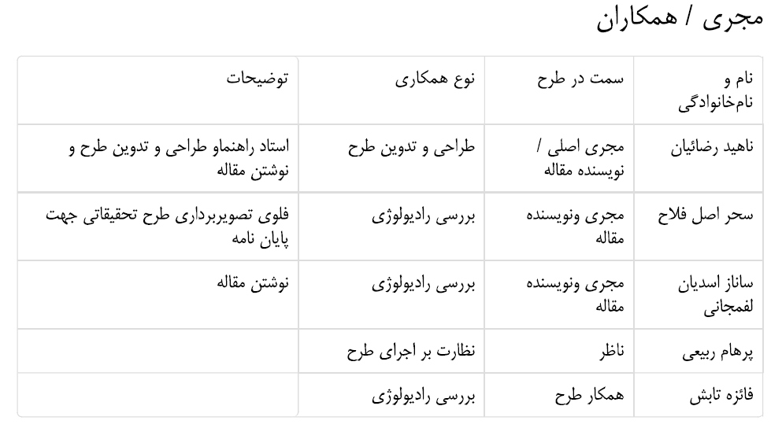

Slide 5
بیان مساله و ضرورت اجرای طرح
بیماری عروق کرونر (CAD) اولین علت مرگ و میر جهانی ست و ناشی از تشکیل پلاک اترواسکلروز در عروق کرونر می باشد.
معمولا پیشرونده است و در نهایت می تواند با ایجاد ایسکمی به صورت سندرم حاد یا مزمن کرونری باعث کاردیومیوپاتی شود.

Slide 6
نقش مدالیته CMR با توجه به ایمنی بالا ، نبود رادیاسیون و توانایی های آن در بررسی های متنوع اناتومیک و عملکردی قلب مثال زدنیست.
استفاده از CMR امکان بررسی همزمان عملکرد ، ایسکمی ، viability و ادم میوکارد را می دهد.
طبق ترایال MR-INFORM استراتژی تصمیم گیری درمانی در بیماران CCS بوسیله CMR نسبت به انژیوگرافی تهاجمی و FFR منجربه اقدام تهاجمی کمتر شده و از نظر Outcome ، noninferior بوده است.

Slide 7
علاوه بر ارزیابی مستقیم فیبروز توسط کنتراست در CMR می توان میزان دیسکینزی میوکارد به علت ایسکمی و انفارکت را نیز بدون کنتراست تعیین کرد .
بررسی Myocardial Deformation به روش Strain به عنوان روشی برای یافتن اختلال عملکردی subclinical و در نتیجه تخمین پروگنوز ارایه شده است.
در بیماران CCS کاهش رزرو کرونری باعث کاهش کنتراکتیلیتی در میوکارد ایسکمیک می شود که این تغییر با تغییر Strain قابل اندازه گیری ست.

Slide 8
Feature Tracking (FT) یک تکنیک Post Processing برای اندازه گیری Strain میوکارد در CMR است که در تشخیص اختلال انقباضی زود هنگام در تعداد زیادی از بیماری های کاردیووسکولار کمک کننده بوده است.
FT می تواند با تعیین میزان دیسکینزی میوکارد و اندازه گیری کمی Strain بین سگمان های انفارکته و غیر اینفارکته افتراق قایل شود.
توانایی میزانStrain سگمان های مختلف برای افتراق بین بافت نرمال، ایسکمیک و انفارکته در حالت استراحت در بیماران CCS در مطالعه ای در سال 2021 نشان داده شد .

Slide 9
بنابراین FT CMR می تواند بالقوه در تعیین viability بدون نیاز به تزریق کنتراست و نیز بدون نیاز به طولانی کردن زمان اسکن ، به خصوص در بیماران دارای اختلال کلیوی کمک کننده باشد.
در این مطالعه به دنبال بررسی قابلیت FT CMR و Strain های سگمنتال برای افتراق بین میوکارد Viable و Non Viable در بیماران CCS هستیم.
بررسی outcome بیماران CCS بر اساس فیبروز در مطالعات گذشته به تفصیل انجام شده و مشخص شده که وجود و میزان فیبروز ارتباط مستقیمی با پروگنوز کلینیکی بیماران ، مرگ ناگهنی و اریتمی بطنی دارد.
به نظر می رسد بررسی outcome بیماران بر اساس Strain های Global Longitudinal, Global Radial و Global Circumferential لازم می نماید . در مطالعه حاضر این ارتباط را خواهیم سنجید.

Slide 10
سابقه طرح و بررسی متون
Baritusio و همکاران در یک مقاله مروری در سال 2017 به اهمیت CMR در بیماری های حاد و مزمن عروق کرونر پرداختند و بیان کردند که نقش CMR در بررسی حوادث حاد عروق کرونر ،پیش اگهی بیماران ، بررسی عوارض انفارکت حاد و نیز قابلیت آن در بررسی فیبروز در بیماران CCD غیر قابل انکار است.
با توجه به رزولوشن بالا می تواند سایز های بسیار کوچک اسکار را مشخص کند و نسبت به روش SPECT ، Superior بوده است.
همچنین بیان کردند که در بیماران مشکوک به CAD بدون سابقه انفارکت، وجود LGE حتی بعد از تطابق با شدت CAD در انژیوگرافی وLeft Ventricular Ejection Fraction (LVEF) ، با پروگنوز بدتر همراه بوده و مهم ترین پیشبینی کننده عوارض نامطلوب است

Slide 11
در مطالعه مروری دیگری در سال 2019 به نقش CMR در تشخیص CAD و هدایت تصمیم گیری درمانی تاکید شد : طبق ترایال MR-INFORM استراتژی تصمیم گیری درمانی در بیماران CCS بوسیله CMR نسبت به انژیوگرافی تهاجمی و FFR منجربه اقدام تهاجمی کمتر شده و از نظر Outcome ، noninferior بوده است.
همچنین در مطالعه Abassin Zegard و همکاران در سال 2021 که به صورت رتروسپکتیو در بیماران CAD میزان فیبروز و ارتباط آن را با SCD و اریتمی بطنی سنجیدند به این نتیجه رسیدند که میزان فیبروز نسبت به LVEF ارتباط قوی تری با SCD و اریتمی بطنی داشته است.

Slide 12
در یک مطالعه رتروسپکتیو در سال 2021 ، Lei Zhao و همکاران به ارزیابی توانایی تشخیص میوکارد ایسکمیک ، انفارکته و نرمال توسط اندازه گیری Strain میوکارد به روش FT در بیماران CCD پرداختند.
109 بیمار را با ارزیابی LGE و پرفیوژن به گروه های نرمال ، ایسکمیک و انفارکته تقسیم کردند و Longitudinal و Circumferential Strain به صورت گلوبال و سگمنتال در همه گروه ها سنجیده شد. و با افراد نرمال مقایسه گردید.
در بررسی LVEF بین گروه کنترل سالم ، گروه منفی از نظر ایسکمی و گروه ایسکمیک تفاوتی دیده نشد در حالی که Global Longitudinal Strain (GLS) بین تمامی این گروه ها تفاوت معنی دار قایل شد.
در این مطالعه به این نتیجه رسیدند که GLS می تواند اختلال انقباضی زود هنگام را مشخص کند و در آینده در انجام Selective Revascularization کمک کننده باشد.

Slide 13
مطالعه دیگری در سال 2020 با هدف آزمودن توانایی Strain by FT CMR در افتراق بین میوکارد Viable و Non Viable در بیماران با ایسکمی مزمن انجام شد.
30 بیمار ایسکمیک و 10 فرد سالم وارد مطالعه شدند و SRSو SCSبه همراه GLS و GCS اندازه گیری شد .
این مطالعه به این نتیجه رسید که GCS و GRS در CCS مختل می شود و ارتباط معناداری با LVEF دارد. و هم SRS و هم SCS توانایی افتراق سگمان Viable از Non Viable را داشتند.
در هیچ یک از مطالعات فوق ارتباط GLS، GCS و GRS باoutcome بیماران سنجیده نشد.

Slide 14
هدف اصلی طرح
تعیین نقش پارامترهای ام ار ای قلب در پیش بینی عواقب قلبی عروقی در بیماران مبتلا به سندرم کرونری مزمن

Slide 15
اهداف اختصاصی طرح
1- تعیین پارامتر های ام ار ای قلب در بیماران مبتلا به سندرم کرونری مزمن
2- تعیین عواقب قلبی عروقی در بیماران مبتلا به سندرم کرونری مزمن
3- تعیین ارتباط بین پارامترهای ام ار ای قلب و عواقب قلبی عروقی در بیماران مبتلا به سندروم کرونری مزمن

Slide 16
اهداف کاربردی طرح
انجام به موقع CMR و اندازه گیری Strain By FT برای ارزیابی Viability در بیماران با ایسکمی مزمن و کنترا اندیکاسیون دریافت GAD
تعیین میزان ریسک و پیش آگهی بیماران با ایسکمی مزمن با اندازه گیری Strain By FT
با استفاده از نتایج فوق تعیین برنامه درمانی و ریواسکولاریزاسیون بیماران دقیق تر و مبتنی بر شواهد قابل انجام خواهد بود

Slide 17
فرضیات یا سوالات پژوهشی
آیا بین استرین طولی کلی بطن چپ با عواقب نامطلوب بالینی ارتباط وجود دارد یا خیر؟
آیا بین استرین محیطی کلی بطن چپ با عواقب نامطلوب بالینی ارتباط وجود دارد یا خیر؟
آیا بین استرین شعاعی کلی بطن چپ با عواقب نامطلوب بالینی ارتباط وجود دارد یا خیر؟
آیا بین استرین طولی سگمنتال بطن چپ با وجود فیبروز ترنسمورال ارتباط وجود دارد یا خیر؟
آیا بین استرین محیطی سگمنتال بطن چپ با وجود فیبروز ترنسمورال ارتباط وجود دارد یا خیر؟
آیا بین استرین شعاعی سگمنتال بطن چپ با وجود فیبروز ترنسمورال ارتباط وجود دارد یا خیر؟

Slide 18
روش اجرا
در این مطالعه تمامی بیماران با ایسکمی مزمن که از سال 1395 تا 1397 در مرکز MRI بیمارستان شهید رجایی تهران تحت ام آر آی قلب قرار گرفته اند مورد بررسی قرار خواهند گرفت.

Slide 19
پارامترهایی چون:
LVEDVI(ml)، LVESVI (ml)، RVEDVI(ml)، RVESVI (ml)، LVEF(%)، RVEF(%)، LV Stroke Volume (ml)، cardiac out put (L/min)، LV mass(g/m2)، Global radial Strain (%)، Global circumferential strain (%)، Global Longitudinal Strain (%)، Segmental Circumferential Strain (%) ، Segmental Radial Strain (%) ، Segmental Longitudinal Strain (%) و Segmental Viability by Fibrosis (yes/no) اندازه گیری می شود.

Slide 20
بیماران دارای ایسکمی پایدار وارد مطالعه خواهند شد .
بیماران با Acute Coronary Syndrome زیر 8 هفته ، و نیز باسابقه Revascularization کمتر از 8 هفته ، بیماران دارای Microvascular Obstruction (MVO) ، بیماران دارای اختلال ساختاری قلب و بیماران دارای اختلال دریچه ای غیر مرتبط با ایسکمی با شدت متوسط و بیشتر از مطالعه خارج خواهند شد.
پس از موارد فوق و مشخص شدن دقیق اطلاعات بیماران وارد شده به مطالعه، بیماران از نظر پیامد مورد بررسی و فالو اپ قرار خواهند گرفت.

Slide 21
- پیامدهای نامطلوب:
بروز SCD : مرگ غیرقابل توجیه طی یک ساعت بعد از بروز علایم قلبی و در فقدان علایم قلبی پیشرونده ، مرگ حین خواب، مرگ در کسی که طی 24 ساعت قبل از مرگ، زنده دیده شده است.
بستری شدن در بیمارستان بدلیل علایم قلبی: تشدید تنگی نفس فعالیتی بطورییکه بیمار قادر به فعالیت نباشد و یا تنگی نفس در حالت خوابیده و بیمار نیازمند به بستری در بیمارستان جهت کاهش علایم فوق شده باشد.
در صورت انجام شدن Revascularization بعد از انجام CMR بیمار از بررسی outcome معاف و از Follow up مطالعه حذف خواهند شد.

Slide 22
پس از ثبت اطلاعات CMR بیمار و ثبت پرسشنامه، ارتباط بین پارامترهای CMR بیمار ، خصوصا Strain های گلوبال بطن چپ با عواقب نامطلوب بالینی و نیز بین Strain های سگمنتال بطن چپ با وجود فیبروز ترنسمورال سنجیده خواهد شد.

Slide 23
جدول متغیرها

Slide 28
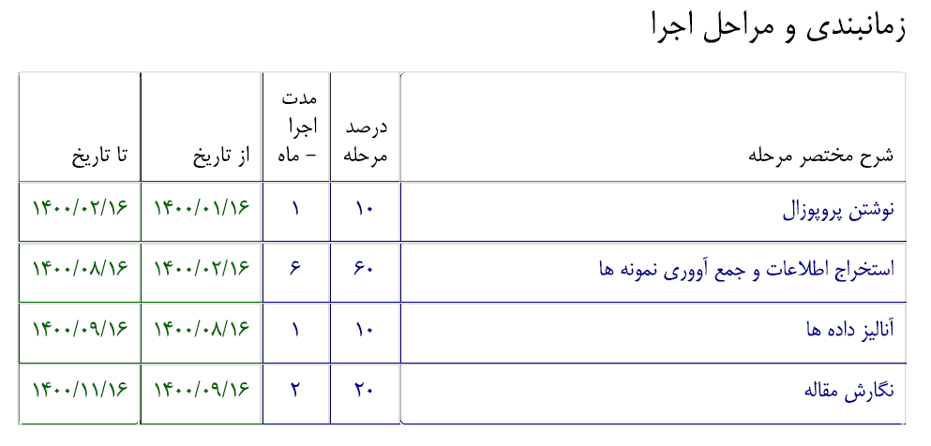

Slide 29
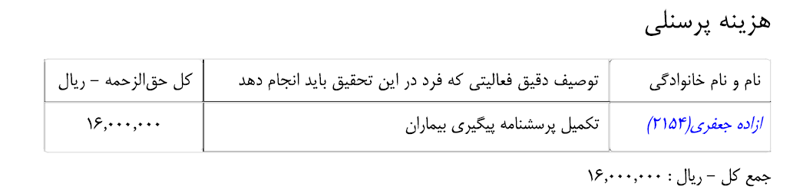
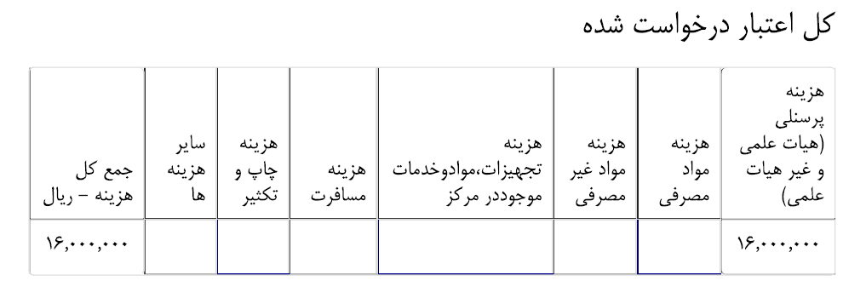

Slide 30


